Slide 1
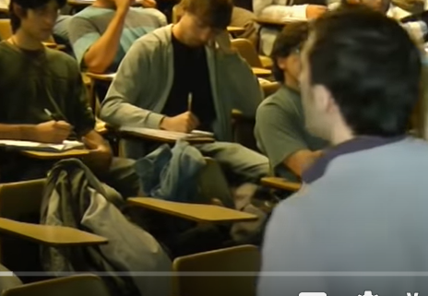
REDISEÑO DE LA CARRERA DE IA
Rediseño de la Carrera de IA
Dra. María Cristina Plencovich
MSc. Fabio A. Solari
Miércoles 29 de noviembre de 2023

Slide 2
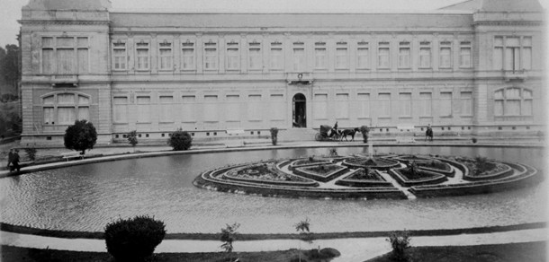
Última Jornada presencial

Slide 3
Informar sobre el proceso de rediseño del PE de IA llevado a cabo y las acciones realizadas Presentar el PE de la carrera de IA

Slide 4
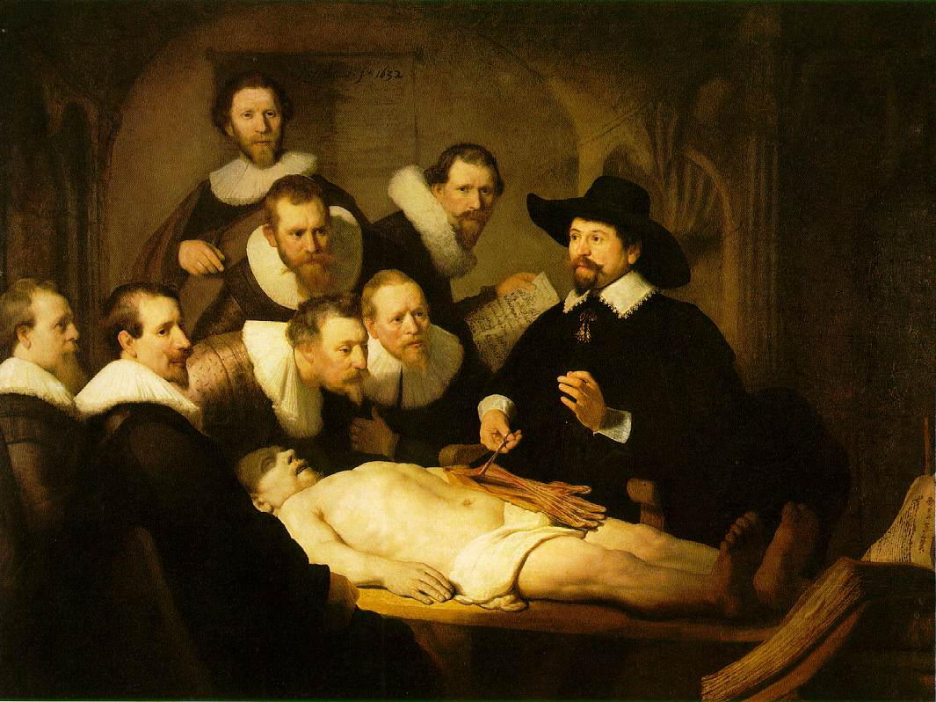
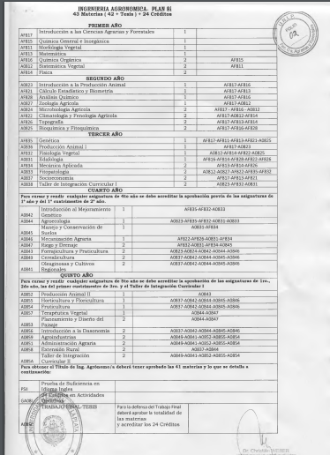

Slide 5
El proceso de rediseño del plan de estudios de IA de 2023 fue un proceso consultivo, no vinculante, participativo (bottom-up), transparente y democrático que convocó a todos los estamentos de la carrera de IA de la Facultad de Ciencias Agrarias y Forestales de la UNLP.

Slide 6
Tuvo como objetivo proveer a los actores de herramientas para el análisis integral, crítico y reflexivo del PE.

Slide 7
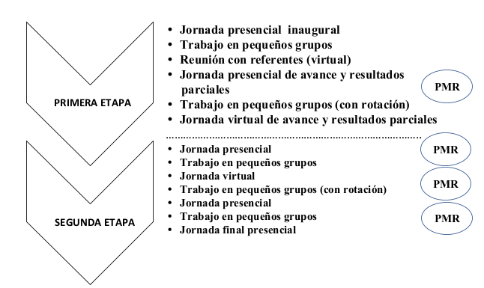
El proceso de rediseño del plan en números:
Se realizaron 7 jornadas públicas abiertas a toda la comunidad que totalizaron 42 horas de trabajo de información, construcción de instrumentos y debates sobre el Plan de Estudios. Asistieron a ellas, en promedio, unas 70 personas por reunión. Un total de aproximadamente 100 personas -docentes y estudiantes- se involucraron en un trabajo directo sobre algunas temáticas del plan (en grupos y luego, avanzado el trabajo, constituyeron un conjunto de 8 docentes y alumnos que conformaron una comisión ad hoc). El trabajo que realizaron los grupos en promedio fue de un mínimo de 24 horas por integrante (1 hora semanal de mayo a noviembre). Se llevaron a cabo 6 horas de monitoreo virtual del proceso encarado por esos grupos en forma virtual.

Slide 8
Se realizó un planeamiento estratégico como diagnóstico inicial del PE en el que intervinieron docentes y estudiantes.

Slide 9
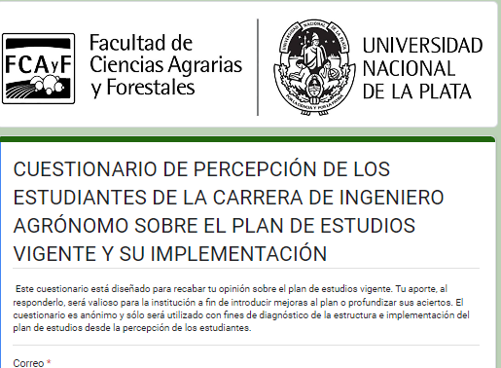
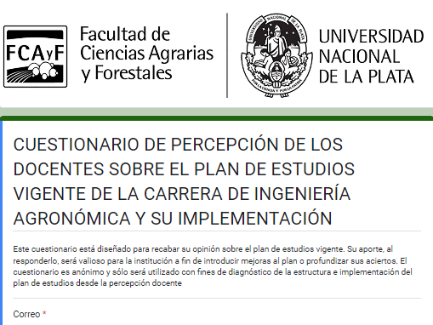
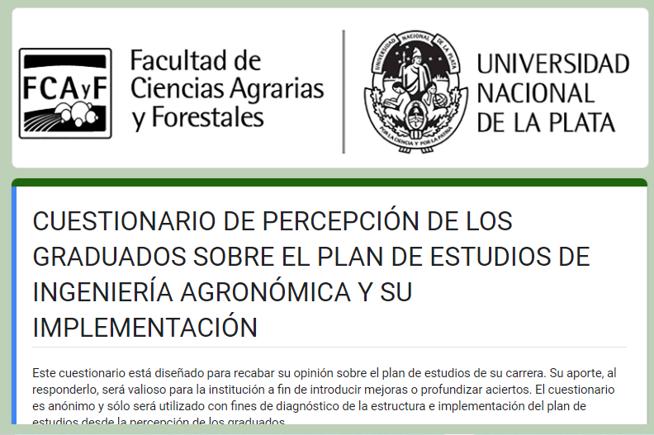
El diagnóstico inicial se extendió a un relevamiento más amplio, voluntario, a través de la administración de cuestionarios. Un total de 154 estudiantes, 67 docentes y 67 graduados los contestaron. Los instrumentos se administraron durante los meses de abril, mayo y junio de 2023. Se procesaron más de mil opiniones (ítems abiertos). Los comentarios constituyeron valiosos insumos para las propuestas.

Slide 10
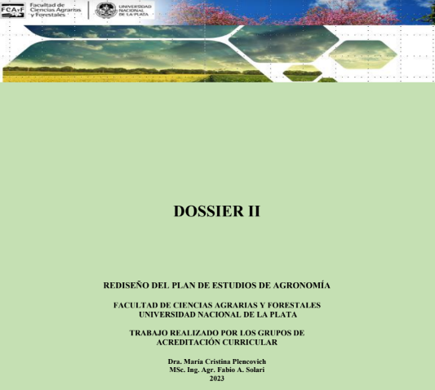
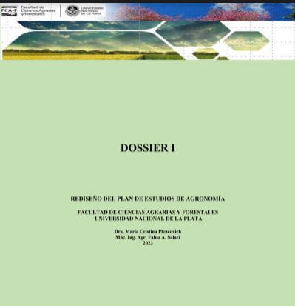
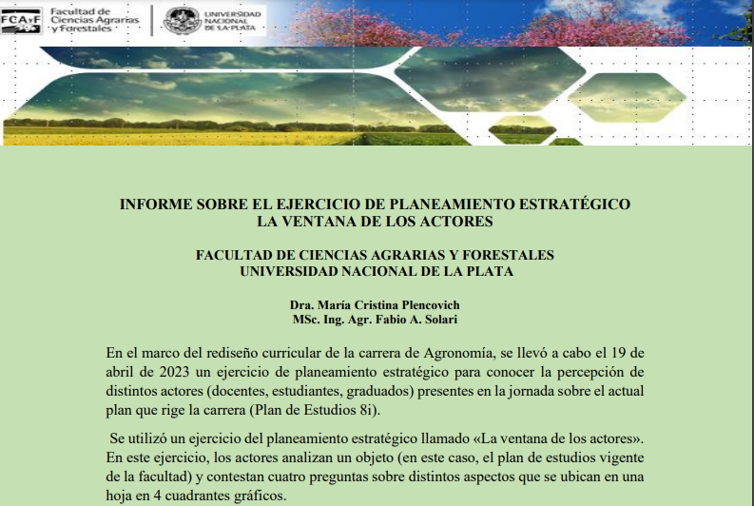
Se elaboraron dos documentos y dos dossiers informativos y con resultados parciales, que acompañaron el proceso de rediseño. Asimismo, se realizaron mesas de consulta y mantuvieron entrevistas con las diversas cátedras o equipos docentes y con docentes, e interconsulta por parte de los grupos a colegas docentes.

